Slide 1
第13章
稳恒电流的磁场

Slide 2
磁场（4）
磁场中的磁介质
主要内容：
磁场中的磁介质

Slide 3
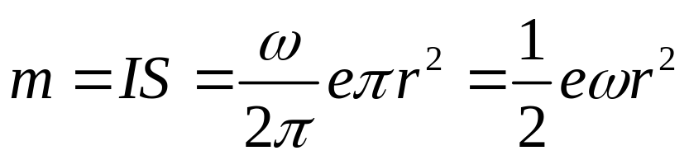

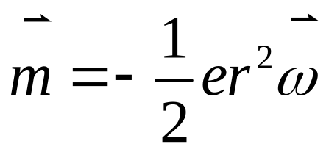





§13.6 磁场中的磁介质
1.磁介质的磁化
物质的磁性来源于分子电流。分子电流等效一个圆电流，产生分子电流磁矩，简称“分子磁矩”。
-
分子磁矩包含轨道磁矩和自旋磁矩。
在外磁场 作用下，分子磁矩沿外磁场方向取向，产生附加磁场
分子磁矩
磁介质的磁化

Slide 4
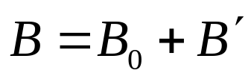



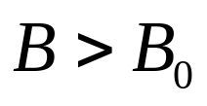
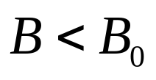

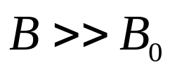
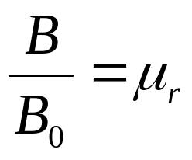
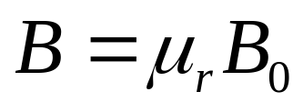

磁介质中的磁场：
的大小和方向随磁介质的不同而异。
2. 三种磁介质
顺磁质
与 同方向, 使
如: 锰、铬、铂、氮等
抗磁质
与 反方向, 使
如: 汞、铜、硫、氢、锌、铅等
铁磁质
与 同方向, 且 使
如: 铁、镍、钴及他们的合金等
对任意均匀各向同性的磁介质均有
叫磁介质的相对磁导率，随介质种类或状态而异。

Slide 5
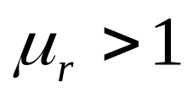
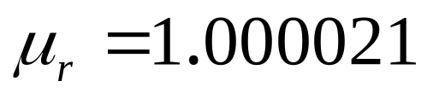
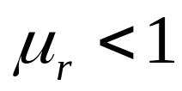
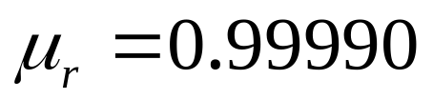

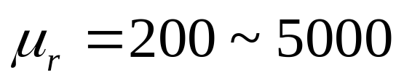
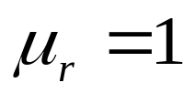
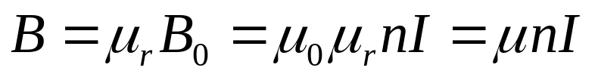
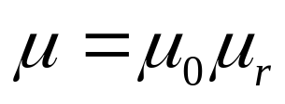


顺磁质
如：铝
弱磁质
抗磁质
如：铜
铁磁质
如：纯铁
强磁质
真空
超导材料 μ_{r} = 0 B=0 完全抗磁性
螺线管内充满均匀磁介质后的磁场
式中 称为磁介质的磁导率
3.磁介质磁化的微观机理 (简述)
抗磁质:
轨道磁矩和自旋磁矩相互抵消, 分子没有磁矩 , 加上外磁场时, 分子产生感应磁矩 与外磁场方向相反, 使合成磁场略有减弱.

Slide 6



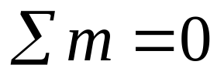




即: 抗磁质
分子固有磁矩等于零
磁介质中的合成磁场略有减弱。
顺磁质
无外磁场时
分子固有磁矩 , 但无外磁场时, 分子磁矩取向混乱, 相互抵消 .
加上外磁场, 分子磁矩趋向外场方向, 使磁介质中的合成磁场略有加强

Slide 7




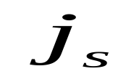
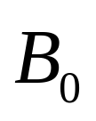




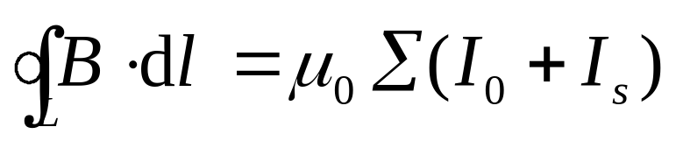
4. 矢量及其环路定理
以充满相对磁导率为 磁介质的螺线管为例, 管内真空时的磁感应强度为 .
磁化电流面密度
•
•
•
•
•
•
•
•
•
•
•
•
•
•
×
×
×
×
×
×
×
×
×
×
×
×
×
×
磁介质磁化的结果是：介质表面出现磁化电流I_{s}（电流密度为 ）。
取积分回路abcd如图, 由安培环路定理

Slide 8

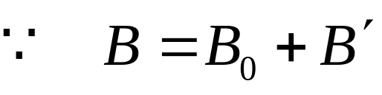
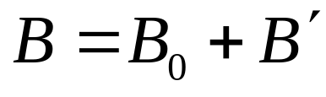
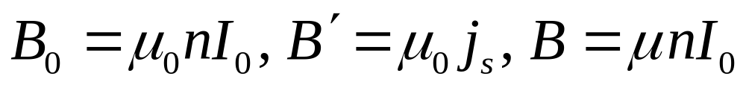
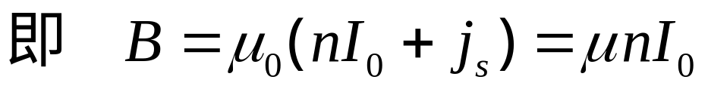
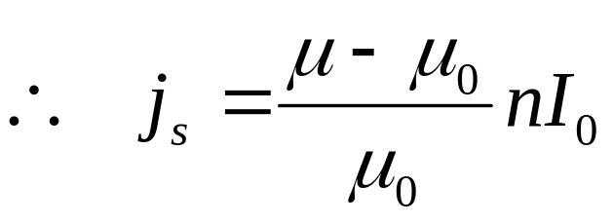
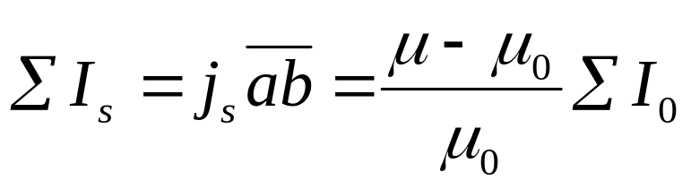
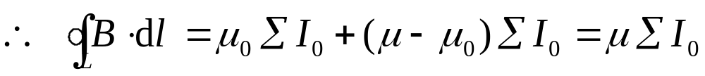
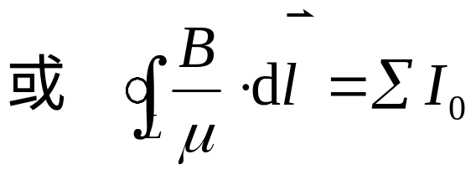
磁化电流 不易测量,要消去
•
•
•
•
•
•
•
•
•
•
•
•
•
•
对顺磁质
×
×
×
×
×
×
×
×
×
×
×
×
×
×

Slide 9
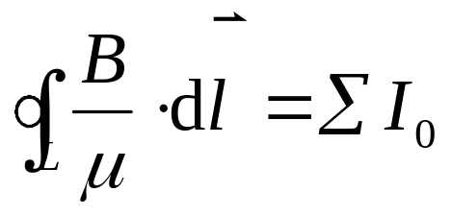
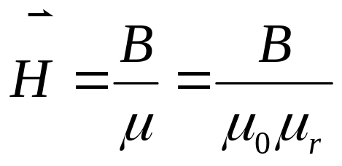
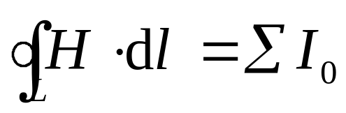


令 称为磁场强度, 单位是 A/m
磁介质中的安培环路定理
注意:
是一个辅助量,描述磁场性质的量是 而非
的环流只与积分回路L内包围的传导电流有关, 与磁化电流无关。或者说磁化电流对 的环流无贡献

Slide 10
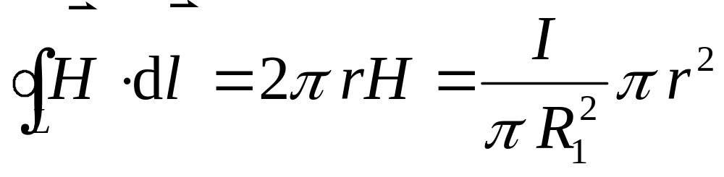
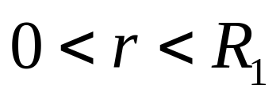
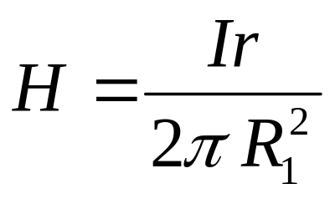
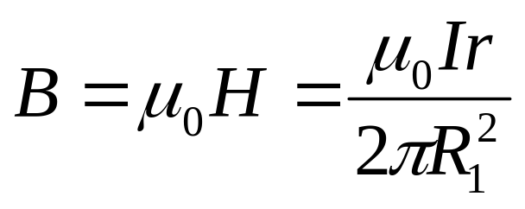
例题、一半径为 R₁ 的无限长圆柱形直导线，外面包一层半径为 R₂ ，相对磁导率为 μ_{r} 的圆筒形磁介质。通过导线的电流为 I 。求磁介质内外磁感应强度的分布。
μ_{r}
解:
R₂
I_{o}
R₁
μ_{r}

Slide 11
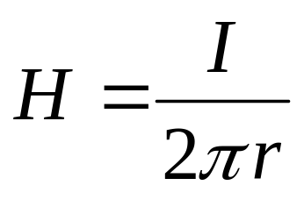
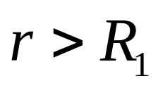
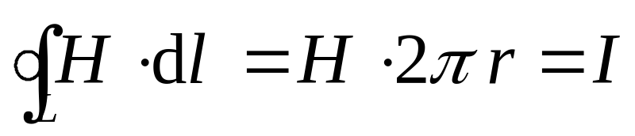
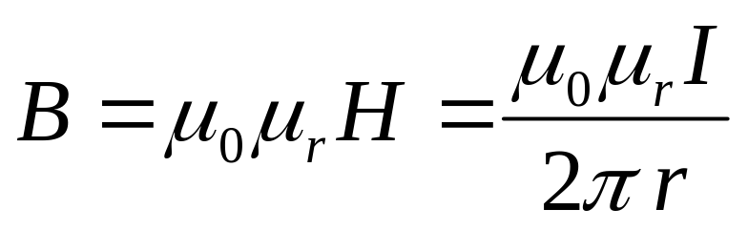
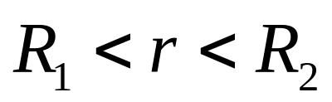
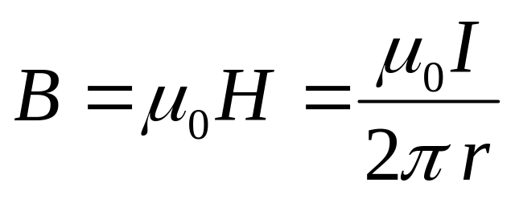
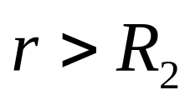
μ_{r}
R₂
I_{o}
R₁
μ_{r}

Slide 12
5. 铁磁质
（1）磁畴
磁畴体积约为 10⁻¹² m³，
其中包含原子： 10¹² ~10¹⁵个
无外磁场时：磁畴取向混乱；
有外磁场时：磁畴趋向外场方向，大大加强了原来的磁场。
铁磁质的磁化与温度有关，温度升高，磁化能力减弱，温度达到某一值时，铁磁性消失，介质退化成顺磁质。这个温度叫居里点
铁的居里点为 1040 K， 钴的居里点为 1388 K
镍的居里点为 631 K

Slide 13


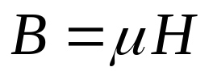



（2）磁化曲线 （B ~ H曲线）
顺、抗磁质的 是一常数，
为一直线
螺绕环内磁场强度
铁磁质
顺磁质
抗磁质
测量B
G

Slide 14


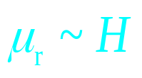


铁磁质的 很大，且非常数，
曲线非线性
螺绕环内磁场强度
铁磁质
铁磁质
测量B
（3）磁滞回线
G
铁磁质在交变磁场中磁化一周，B随H变化的曲线形成一闭合回线。

Slide 15

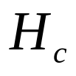

B
B的变化落后H的变化
磁滞
B_{r}
剩磁
H_{c}
矫顽力
H
o
H_{c}
不同的铁磁质，有不同的磁滞回线， 不同
磁滞回线
回线面积称为磁滞损耗。
B
软磁质：
B_{r}
小，磁滞回线细长，易磁化，易退磁，适合用于制造变压器、交流电机的铁心。
H_{c}
H
H_{c}

Slide 16
硬磁质：
B
矫顽力大，剩磁强，不易退磁，适合用于制造永久磁铁，磁电式仪表等。
B_{r}
H_{c}
H
o
H_{c}
矩磁材料：
B
磁滞损耗大，不易退磁，适合于制作记录磁带及计算机的记忆元件
O
H

Slide 17
作业：P104~109页
选11，13，计21，27

